Slide 1

Git
Hub
Where the world builds software
20121034 胡才郁

Slide 2
Git
&
Hub

Slide 3
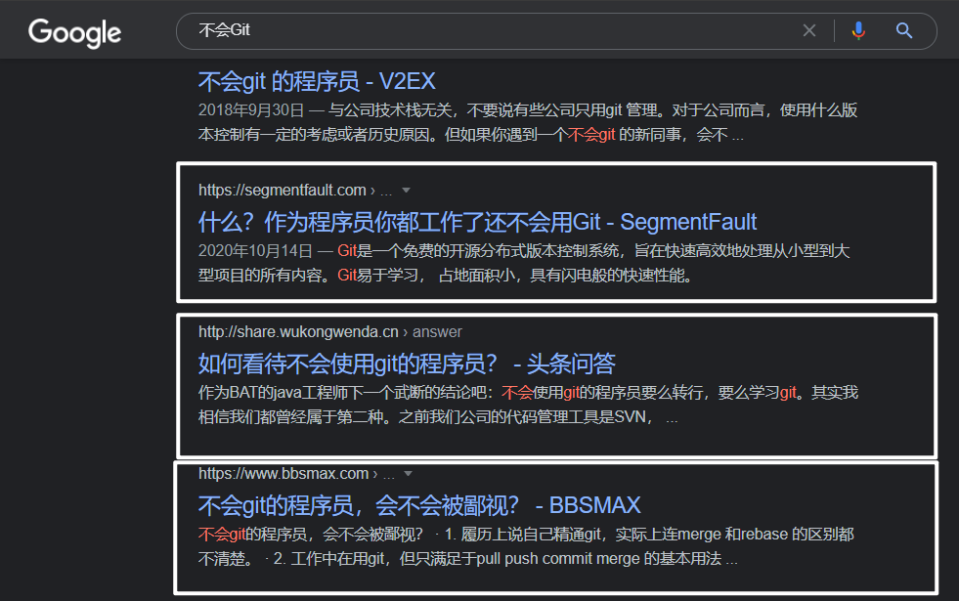
为什么要会Git？

Slide 4

Git
Git是一个开源的分布式版本控制系统，可以有效、高速地处理从很小到非常大的项目版本管理。
版本控制工具
优点：
适合分布式开发，强调个体；
公共服务器压力和数据量都不会太大；
速度快、灵活；
任意两个开发者之间可以很容易的解决冲突；
离线工作。

Slide 5
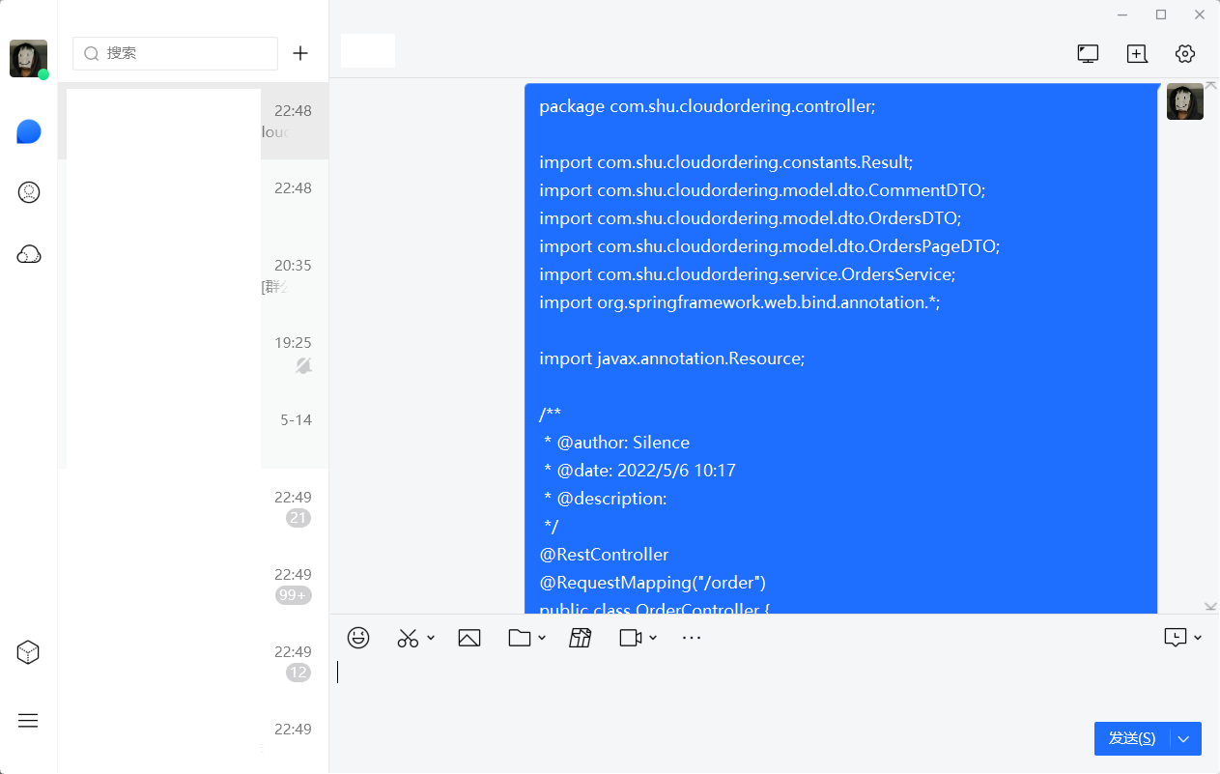

你的
版本控制工具
？
QQ?

Slide 6
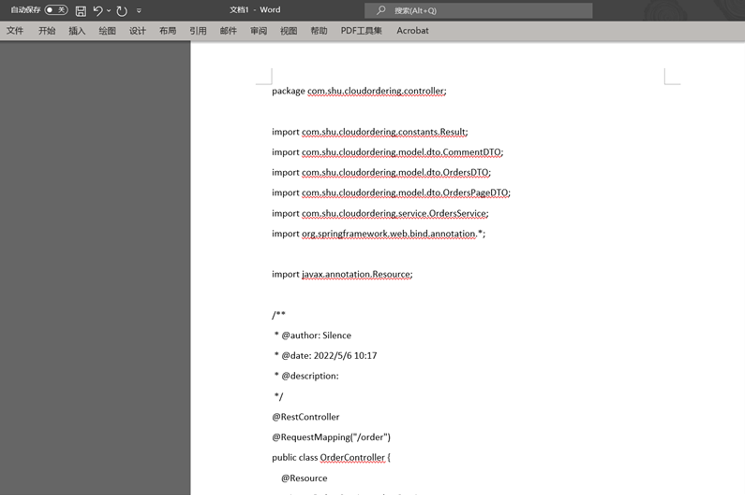

你的
版本控制工具
？

Slide 7
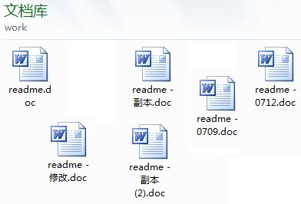
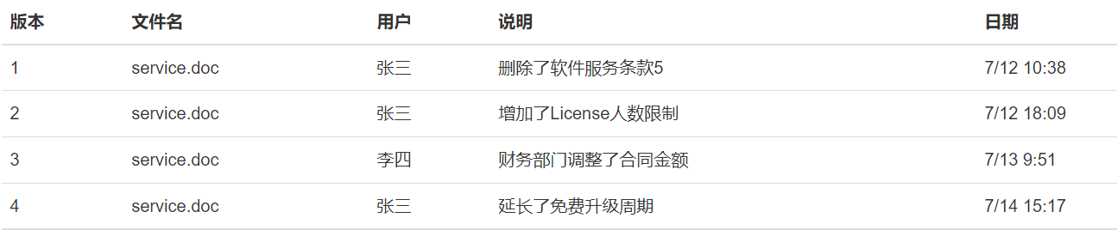
想删除一个段落，
又怕将来想恢复找不回来
怎么办？

Slide 8
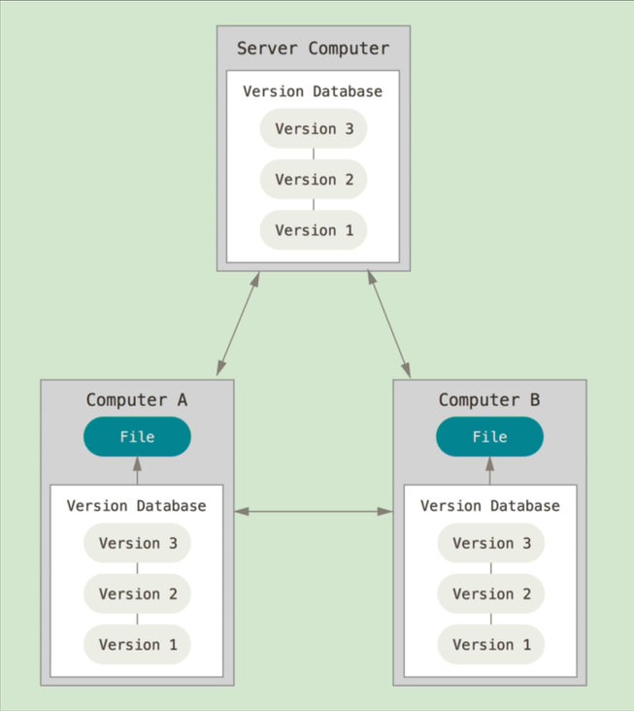
远程仓库
常用远程仓库
码云
GitHub

Slide 9
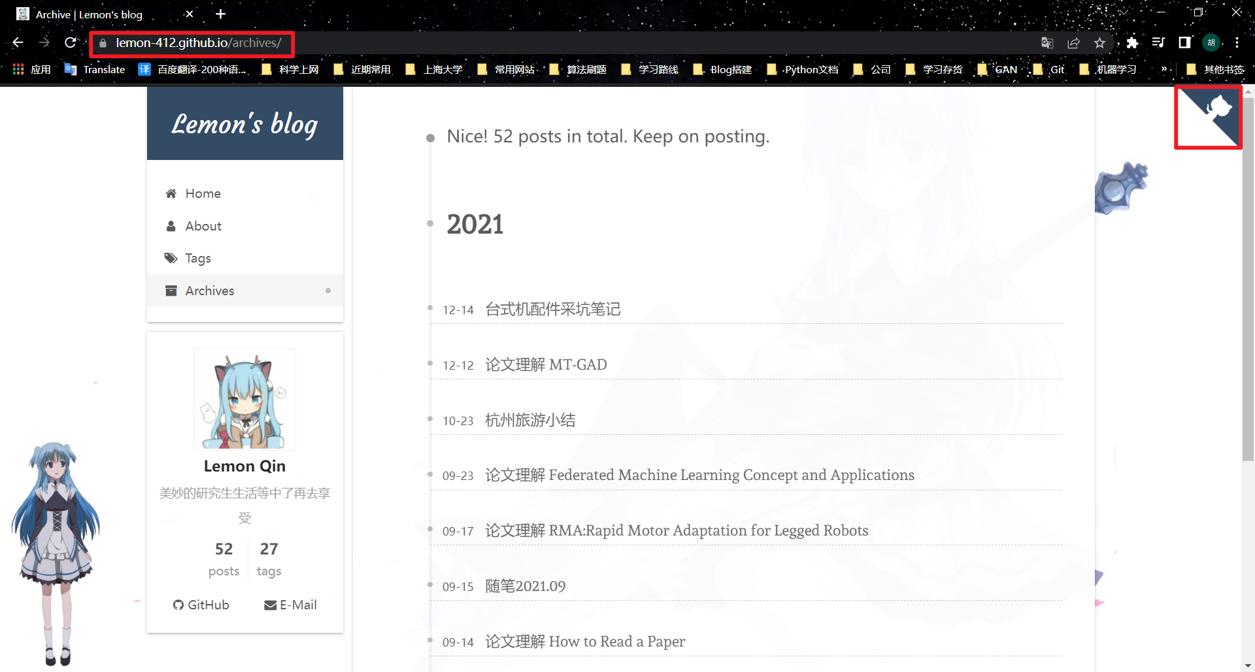
GitHub Pages搭建博客主页
无需个人服务器
知识整理 生活记录

Slide 10
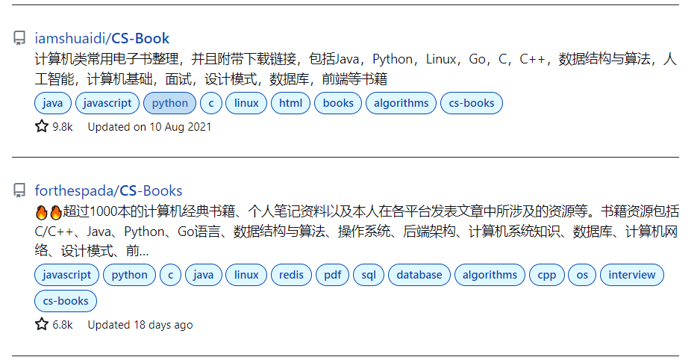
图书馆
电子书资源丰富
开箱即用

Slide 11
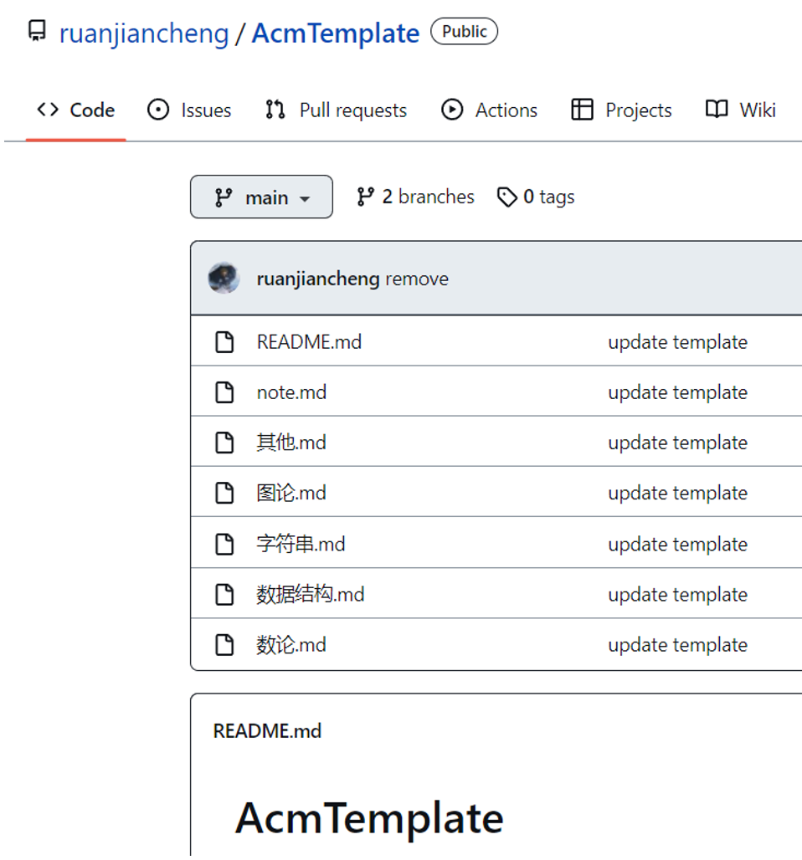
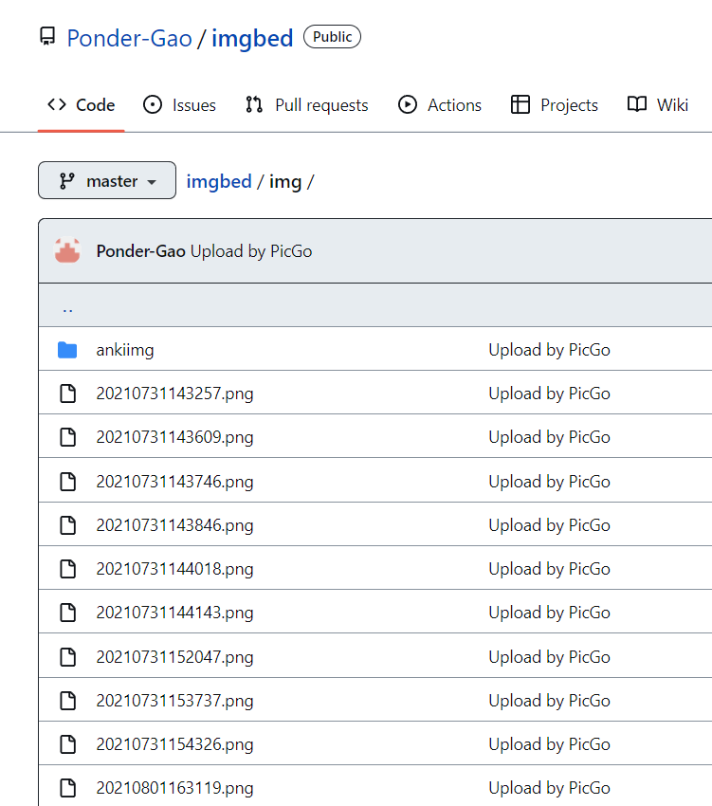
云盘
ACM模板存放
图床

Slide 12
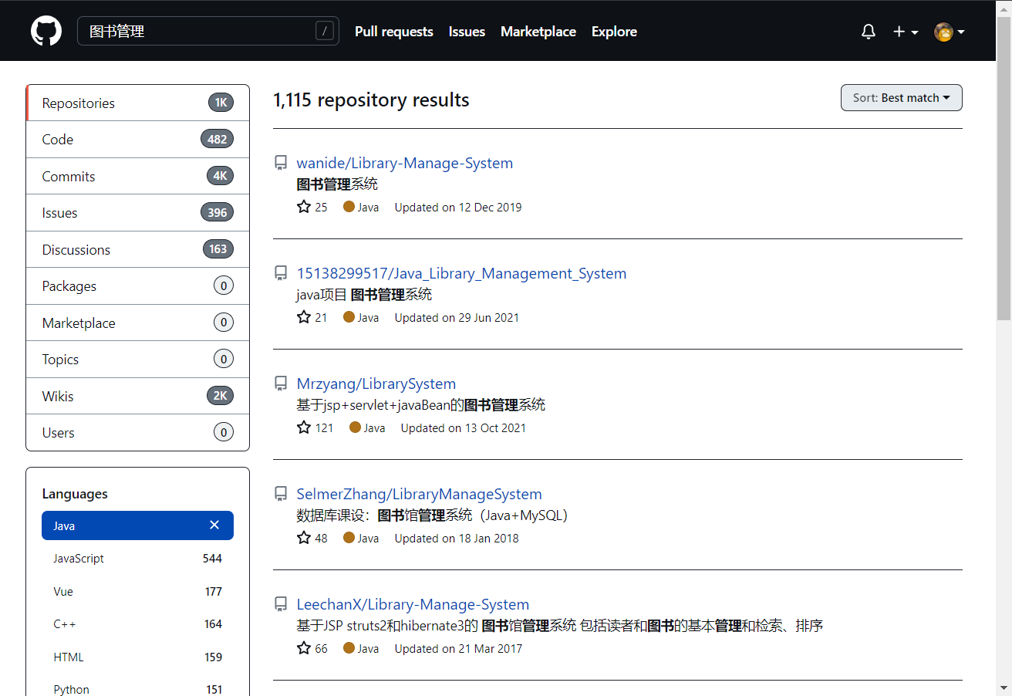
小猿搜题
Clone代码 借鉴思路
避免重复造轮子

Slide 13
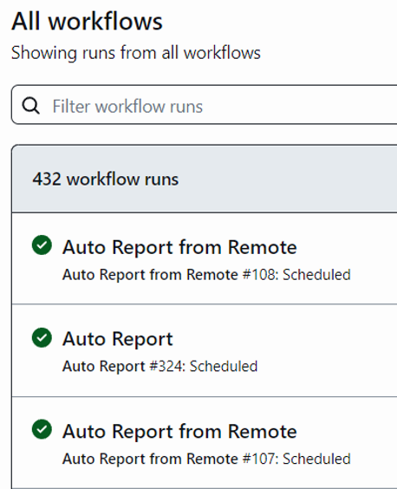
GitHub Actions
GitHub Actions：
GitHub Actions 的仓库中自动化、自定义和执行软件开发工作流程。 发现、创建和共享操作以执行喜欢的任何作业（包括 CI/CD），并将操作合并到完全自定义的工作流程中。
Github 给我们提供了一个以下配置的服务器来运行我们配置对应的 Actions
2-core CPU
7 GB of RAM memory
14 GB of SSD disk space

Slide 14
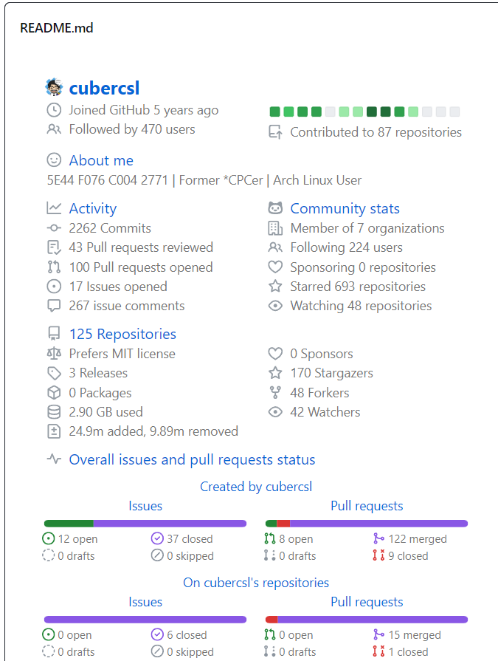
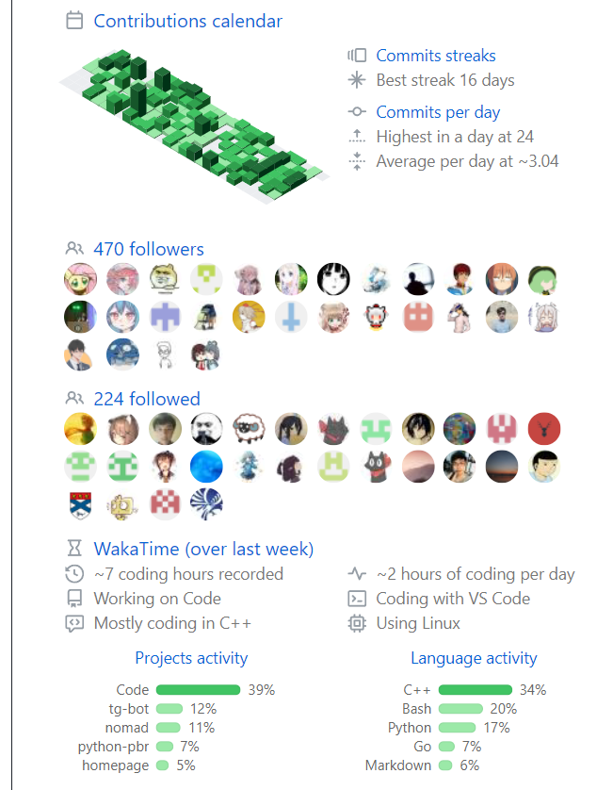
程序员的朋友圈
喜欢的编程语言
喜欢使用的IDE
提交过多少代码

Slide 15
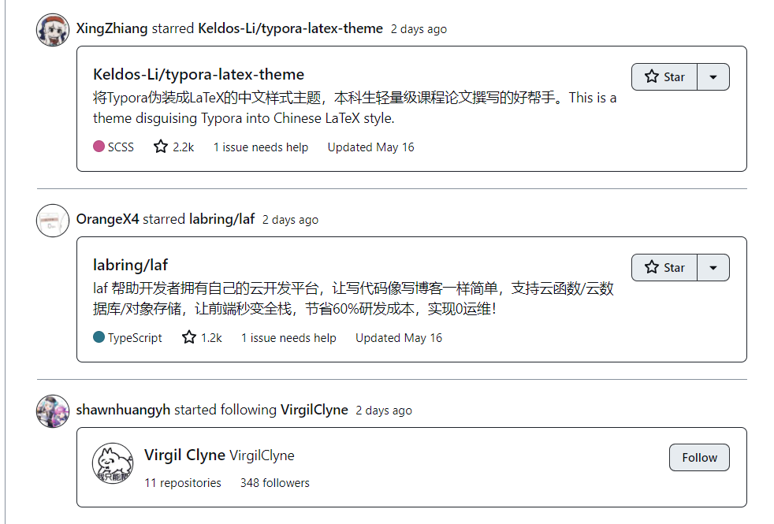
程序员的朋友圈
关注了哪些人
为哪些项目点赞
创建了哪些仓库

Slide 16
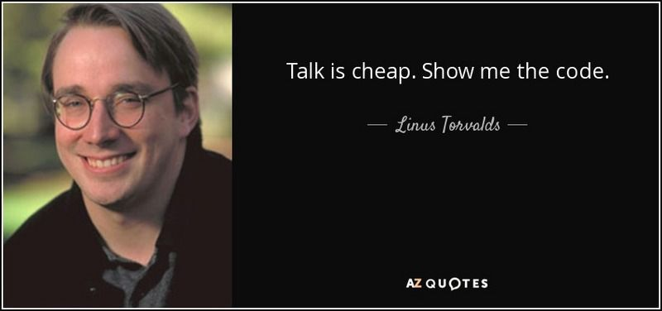
GitHub与开源
开源社区知名度
实力证明
避免重复造轮子
Talk is cheap，show me the code！

Slide 17
Git的精髓在于让所有人的贡献无缝合并。
而GitHub的天才之处，在于理解了Git的精髓。

Slide 18
谢谢观看
GitHub
20121034 胡才郁

